Slide 1
Обирай
Національний університет
«Запорізька політехніка»
Факультет радіоелектроніки та телекомунікацій чекає на тебе!
Запорізька політехніка - твоє перспективне майбутнє!

Slide 2
ФАКУЛЬТЕТ РАДІОЕЛЕКТРОНІКИ ТА ТЕЛЕКОМУНІКАЦІЙ
Сучасні та актуальні освітні програми.
Широкий профіль дисциплін, що вивчаються.
Затребуваність випускників на ринку праці.
Кваліфікований викладацький склад.
Високий рівень знань студентів засвідчують призові місця на олімпіадах та конкурсах наукових робіт.
Практичні навички студенти здобувають у сучасних лабораторіях та на підприємствах-партнерах.
Студенти беруть участь в програмах академічної мобільності з вишами-партнерами у Німеччині, Бельгії, Іспанії тощо.
Запорізька політехніка - твоє перспективне майбутнє!

Slide 3
ФАКУЛЬТЕТ РАДІОЕЛЕКТРОНІКИ ТА ТЕЛЕКОМУНІКАЦІЙ 4 кафедри, що випускають, та 1 кафедра забезпечення
Кафедра радіотехніки
та телекомунікацій
Кафедра мікро-
і наноелектроніки
Кафедра інформаційних технологій електронних засобів
Кафедра захисту інформації
Кафедра прикладної математики
Спеціальності:
172 – «Телекомунікації та радіотехніка», освітні програми:
Інформаційні мережі зв'язку
Радіотехніка
Інженерія та програмування в радіоелектроніці
Телемедичні та біомедичні системи
Спеціальності:
152 – «Метрологія та
інформаційно-вимірювальна техніка», освітні програми:
Якість, стандартизація та сертифікація
Інформаційні системи моніторингу і контролю
153 – «Мікро- та наносистемна техніка», освітня програма:
Мікро- та наносистемні
прилади і пристрої
Спеціальності:
151 – «Автоматизація та комп'ютерно-інтегровані технології», освітні програми:
Автоматизація, мехатроніка та робототехніка
Екологічні прилади та системи
172 – «Телекомунікації та радіотехніка», освітні програми:
Радіоелектронні апарати та засоби
Інтелектуальні технології мікросистемної радіоелектронної техніки
Спеціальності:
125 – «Кібербезпека», освітні програми:
Системи технічного захисту інформації, автоматизація її обробки
Безпека інформаційних і комунікаційних систем
Кафедра забезпечує викладання основних математичних спецкурсів, шо дозволяє опанувати прикладні дисципліни технічного спрямування. Основні напрями наукових розроблень кафедри стосуються фундаментальних та прикладних досліджень в галузях механіки суцільних середовищ, застосуванні математичних методів в економіці, а також розробці методик проведення чисельних експериментів.

Slide 4
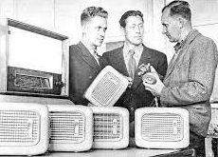
Кафедра радіотехніки та телекомунікацій
Історія розвитку кафедри:
1966 рік заснування кафедри. Це найстаріша та найдосвідченіша кафедра на факультеті: 56 років досвіду підготовки фахівців.
1999 р. підписано договір співробітництва з компанією LR Avionics Technology LTD, КЕМЗ “Іскра” та ККБ “Іскра” .
2003 р. відкрито спеціальність «Інформаційні мережі зв'язку».
2009 р. відкрита «Локальна мережева академія CISCO».
2019 р. відкрито спеціальність «Телемедичні та біомедичні системи».
2021 - отримано сертифікати державної акредитації (НАЗЯВО) всіх програм бакалаврського та магістерського рівня, за якими кафедра випускає студентів.
2022 р. відкрито підготовку за освітньою програмою «Інженерія та програмування в радіоелектроніці».
1-4 рисунка за темою
1-4 рисунка за темою
1-4 рисунка за темою
1-4 рисунка за темою
Перелік освітніх програм:
Інформаційні мережі зв'язку (бакалаврат, магістратура).
Радіотехніка (бакалаврат, магістратура).
Інженерія та програмування в радіоелектроніці (лише бакалаврат).
Телемедичні та біомедичні системи (лише магістратура).
https://zp.edu.ua/kafedra-radiotehniki-ta-telekomunikaciy

Slide 5
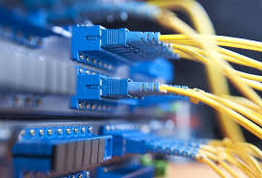
172 – «Телекомунікації та радіотехніка» Освітня програма: Інформаційні мережі зв'язку
Освітній рівень: Бакалавр, магістр
Випускова кафедра: Радіотехніки та телекомунікації
1-4 рисунка за темою
1-4 рисунка за темою
Інформація про напрями освітньої програми:
Телекомунікаційні системи
Мережі доступу до інтернет
Сучасні ІТ-технології
Програмування комутаційного обладнання
1-4 рисунка за темою
1-4 рисунка за темою
Підприємства-партнери:
Мобільні оператори (Kyivstar, Vodafone, Lifecell)
АТ «Укртелеком»
IT-компанії
Провайдери телекомунікаційних послуг в Україні та за кордоном
https://zp.edu.ua/kafedra-radiotehniki-ta-telekomunikaciy

Slide 6
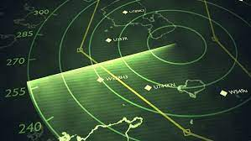
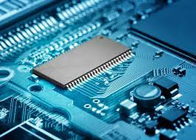
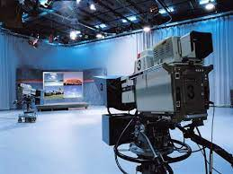
172 – «Телекомунікації та радіотехніка» Освітня програма: Радіотехніка
Освітній рівень: Бакалавр, магістр
Випускова кафедра: Радіотехніки та телекомунікації
1-4 рисунка за темою
1-4 рисунка за темою
Інформація про напрями освітньої програми:
Радіотехнічні системи
Цифрове телебачення
Програмування мікроконтролерів
Радіолокація та навігація
1-4 рисунка за темою
1-4 рисунка за темою
Підприємства-партнери:
Науково-виробничий комплекс «Іскра»
Акціонерне товариство «Мотор-Січ»
ЗФ Концерну радіомовлення, радіозв’язку та телебачення
https://zp.edu.ua/kafedra-radiotehniki-ta-telekomunikaciy

Slide 7
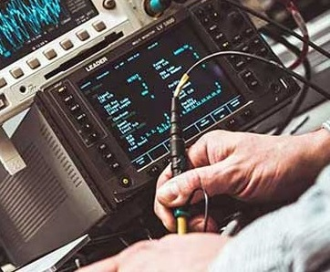
172 – «Телекомунікації та радіотехніка» Освітня програма: Інженерія та програмування в радіоелектроніці
Освітній рівень: Бакалавр
Випускова кафедра: Радіотехніки та телекомунікації
1-4 рисунка за темою
1-4 рисунка за темою
Інформація про напрями освітньої програми:
Аналогова та цифрова схемотехніка
Програмування цифрових пристроїв
Розробка радіотехнічних систем
1-4 рисунка за темою
1-4 рисунка за темою
Підприємства-партнери:
Науково-виробниче підприємство «Хартрон-Юком»
Науково-виробничий комплекс «Іскра»
Запорізьке машинобудівне конструкторське бюро «Прогрес»
https://zp.edu.ua/kafedra-radiotehniki-ta-telekomunikaciy

Slide 8
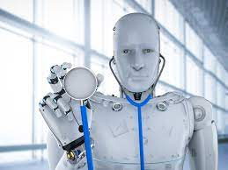
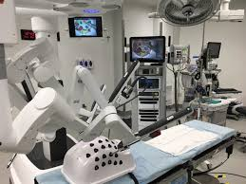
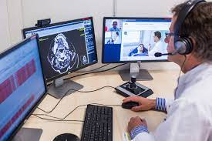
172 – «Телекомунікації та радіотехніка» Освітня програма: Телемедичні та біомедичні системи
Освітній рівень: Магістр
Випускова кафедра: Радіотехніки та телекомунікації
1-4 рисунка за темою
1-4 рисунка за темою
Інформація про напрями освітньої програми:
Біомедичні сигнали, обробка сигналів
САПР біомедичних апаратів та конструкцій
Діагностичні та терапевтичні апарати та системи
1-4 рисунка за темою
1-4 рисунка за темою
Підприємства-партнери:
Виробники медичного обладнання
Телемедичні центри
IT компанії в медичній сфері
https://zp.edu.ua/kafedra-radiotehniki-ta-telekomunikaciy

Slide 9
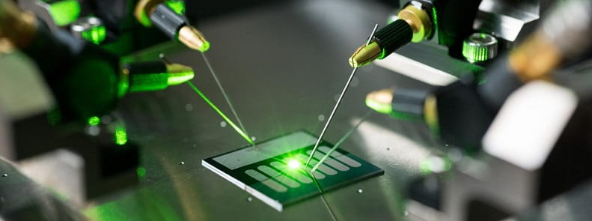
Кафедра мікро- та наноелектроніки
Підготовка інженерів за спеціальністю “Мікроелектроніка і напівпровідникові прилади” почалась у 1966 році, коли новостворена кафедра увійшла до складу факультету електронної техніки.
Збільшення швидкодії, рівня інтеграції і розширення функціональних можливостей в електроніці, оптиці, робототехніці, матеріалознавстві, інформатиці й інших областях науки і техніки можливе на базі нанотехнології – науки про керування процесами на рівні атомів і молекул-кластерів різної форми.
Перелік освітніх програм:
Якість, стандартизація та сертифікація
Інформаційні системи моніторингу і контролю
Мікро- та наносистемні прилади і пристрої
https://zp.edu.ua/kafedra-mikro-ta-nanoelektroniki

Slide 10
152 – «Метрологія та інформаційно-вимірювальна техніка»
Освітня програма: Якість, стандартизація та сертифікація
Освітній рівень: Бакалавр
Випускова кафедра: Мікро- та наноелектроніки
Цілі навчання - підготовка фахівців, здатних до комплексного розв’язання складних задач розробки та використання засобів вимірювальної техніки, використання інформаційних технологій для опрацювання результатів вимірювання та автоматизації метрологічної діяльності при виконанні організаційних та технічних робіт, прикладних досліджень у сфері метрології та метрологічної діяльності.
Ми готуємо бакалаврів з метрологii та iнформацiйно-вимiрювальної технiки.
https://zp.edu.ua/kafedra-mikro-ta-nanoelektroniki

Slide 11
152 – «Метрологія та інформаційно- вимірювальна техніка» Освітня програма: Інформаційні системи моніторингу і контролю
Освітній рівень: Бакалавр
Випускова кафедра: Мікро- та наноелектроніки
Цілі навчання - підготовка фахівців, здатних до комплексного розв’язання задач розробки та використання комп’ютеризованих систем вимірювання, моніторингу та контролю, побудови систем якості, використання інформаційних технологій для автоматизації вимірювань, моніторингу та контролю, автоматизації діяльності при виконанні організаційних та технічних робіт, аналізу результатів вимірювання та інших прикладних досліджень у сфері метрології, автоматизації, систем якості, стандартизації та сертифікації.
https://zp.edu.ua/kafedra-mikro-ta-nanoelektroniki

Slide 12
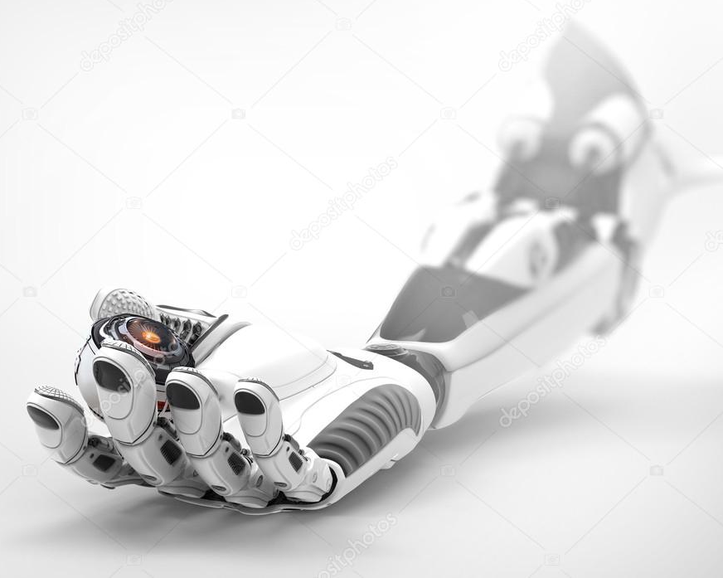
153 – «Мікро- та наносистемна техніка»
Освітня програма: Мікро- та наносистемні прилади і пристрої
Освітній рівень: Бакалавр
Випускова кафедра: Мікро- та наноелектроніки
Цілі навчання - набуття компетентностей, достатніх для професійної діяльності у сфері застосування матеріалів та технологій, розв’язання спеціалізованих складних практичних та технологічних задач розроблення, проєктування, виробництва, монтажу, експлуатації, технічного обслуговування, ремонту та модернізації електронних приладів фізичного та біомедичного призначення, мікро- та наносистемної техніки і геліоенергетики, що характеризуються комплексністю та невизначеністю умов.
https://zp.edu.ua/kafedra-mikro-ta-nanoelektroniki

Slide 13
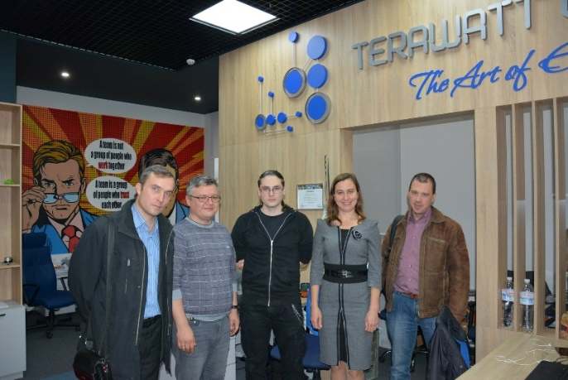
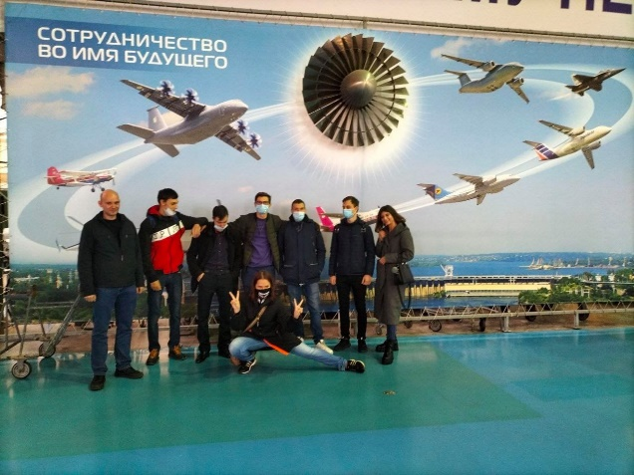
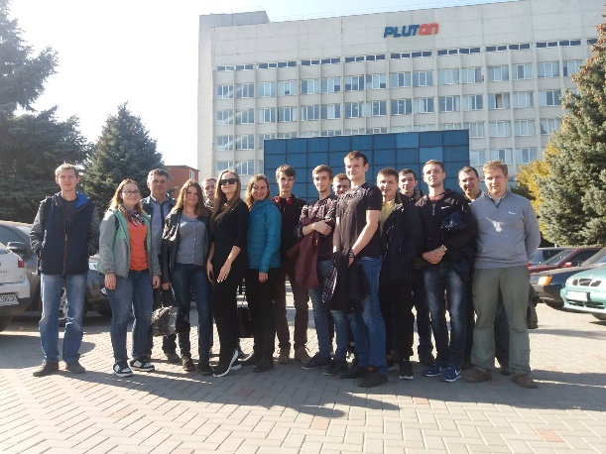
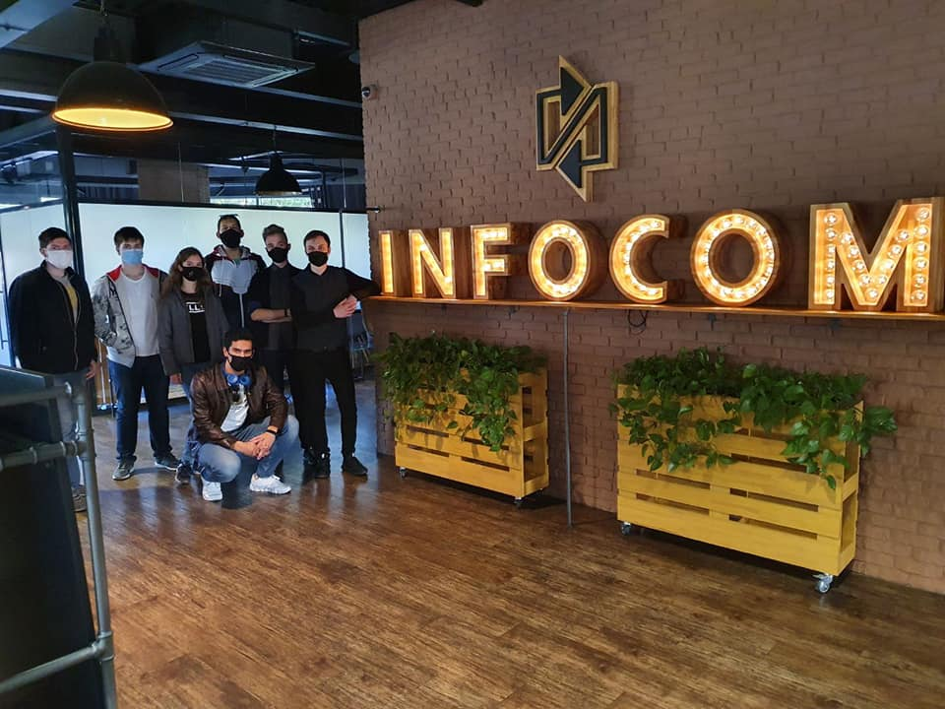
Кафедра інформаційних технологій електронних засобів
Основна сфера діяльності випускників – проєктування, виробництво, дослідження, монтаж, налагодження, експлуатація, випробування, обслуговування та ремонт різних видів побутової, радіолокаційної, контрольно-вимірювальної апаратури.
Кафедра співпрацює з такими підприємствами, як «Інфоком ЛТД», «Плутон», «Азов Контролз», «Імпульс», «Прогрес», «Іскра», «Мотор-Січ», «Хартрон», «TeraWatt» та ін.
Перелік освітніх програм:
Автоматизація, мехатроніка та робототехніка
Екологічні прилади та системи
Радіоелектронні апарати та засоби
Інтелектуальні технології мікросистемної радіоелектронної техніки
https://zp.edu.ua/kafedra-informaciynih-tehnologiy-elektronnih-zasobiv

Slide 14
151 – «Автоматизація та комп'ютерно- інтегровані технології» Освітня програма: Автоматизація, мехатроніка та робототехніка
Освітній рівень: Бакалавр, магістр
Випускова кафедра: Інформаційні технології електронних засобів
1-4 рисунка за темою
Цілі навчання: підготовка фахівців, здатних до комплексного розв’язання задач розроблення нових і модернізації та експлуатації наявних систем автоматизації та комп’ютерно-інтегрованих технологій з застосуванням сучасних програмно-технічних засобів та інформаційних технологій, обґрунтування вибору технічних засобів автоматизації, проєктування систем автоматизації та розроблення прикладного програмного забезпечення різного призначення
Інженер-програміст
Інженер з обслуговування систем автоматизованого управління та ін.
https://zp.edu.ua/kafedra-informaciynih-tehnologiy-elektronnih-zasobiv

Slide 15
151 – «Автоматизація та комп'ютерно- інтегровані технології»
Освітня програма: Комп’ютерно-інтегровані технології в екологічних приладах та системах
Освітній рівень: Бакалавр
Випускова кафедра: Інформаційні технології електронних засобів
Мета навчання: забезпечення єдиного комплексного підходу, системності і послідовності при проєктуванні та обслуговуванні систем автоматизованого управління технологічними процесами з урахуванням вимог екологічної безпеки
Підприємства-партнери:
ALD Engineering
TeraWatt
Мотор Січ
Укрграфіт
https://zp.edu.ua/kafedra-informaciynih-tehnologiy-elektronnih-zasobiv

Slide 16
172 – «Телекомунікації та радіотехніка» Освітня програма: Інтелектуальні технології мікросистемної
радіоелектронної техніки
Освітній рівень: Бакалавр, магістр
Випускова кафедра: Інформаційні технології
електронних засобів
Об’єкти вивчення: сукупність технологій, засобів, способів і методів обробки, зберігання й обміну інформацією на відстані та застосування електромагнітних коливань і хвиль, зокрема в радіолокації та радіонавігації, для контролю і керування машинами, механізмами та технологічними процесами в електронному обладнанні, вимірювальних пристроях та системах.
3D моделювання та САПР
Програмування
Системи керування технологічними процесами
https://zp.edu.ua/kafedra-informaciynih-tehnologiy-elektronnih-zasobiv

Slide 17
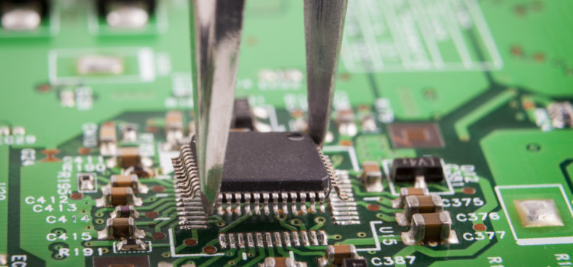
172 – «Телекомунікації та радіотехніка» Освітня програма: Електронні апарати та засоби
Освітній рівень: Бакалавр
Випускова кафедра: Інформаційні технології
електронних засобів
Студенти здобувають знання сучасних технологій проєктування та виробництва радіоелектронної апаратури, засобів забезпечення її якості та надійності, навчаються створювати програмне забезпечення для управління радіоелектронними апаратами. В процесі навчання використовують сучасні системи автоматизованого проєктування.
Інженер-конструктор
Інженер-технолог
Інженер-програміст
https://zp.edu.ua/kafedra-informaciynih-tehnologiy-elektronnih-zasobiv

Slide 18
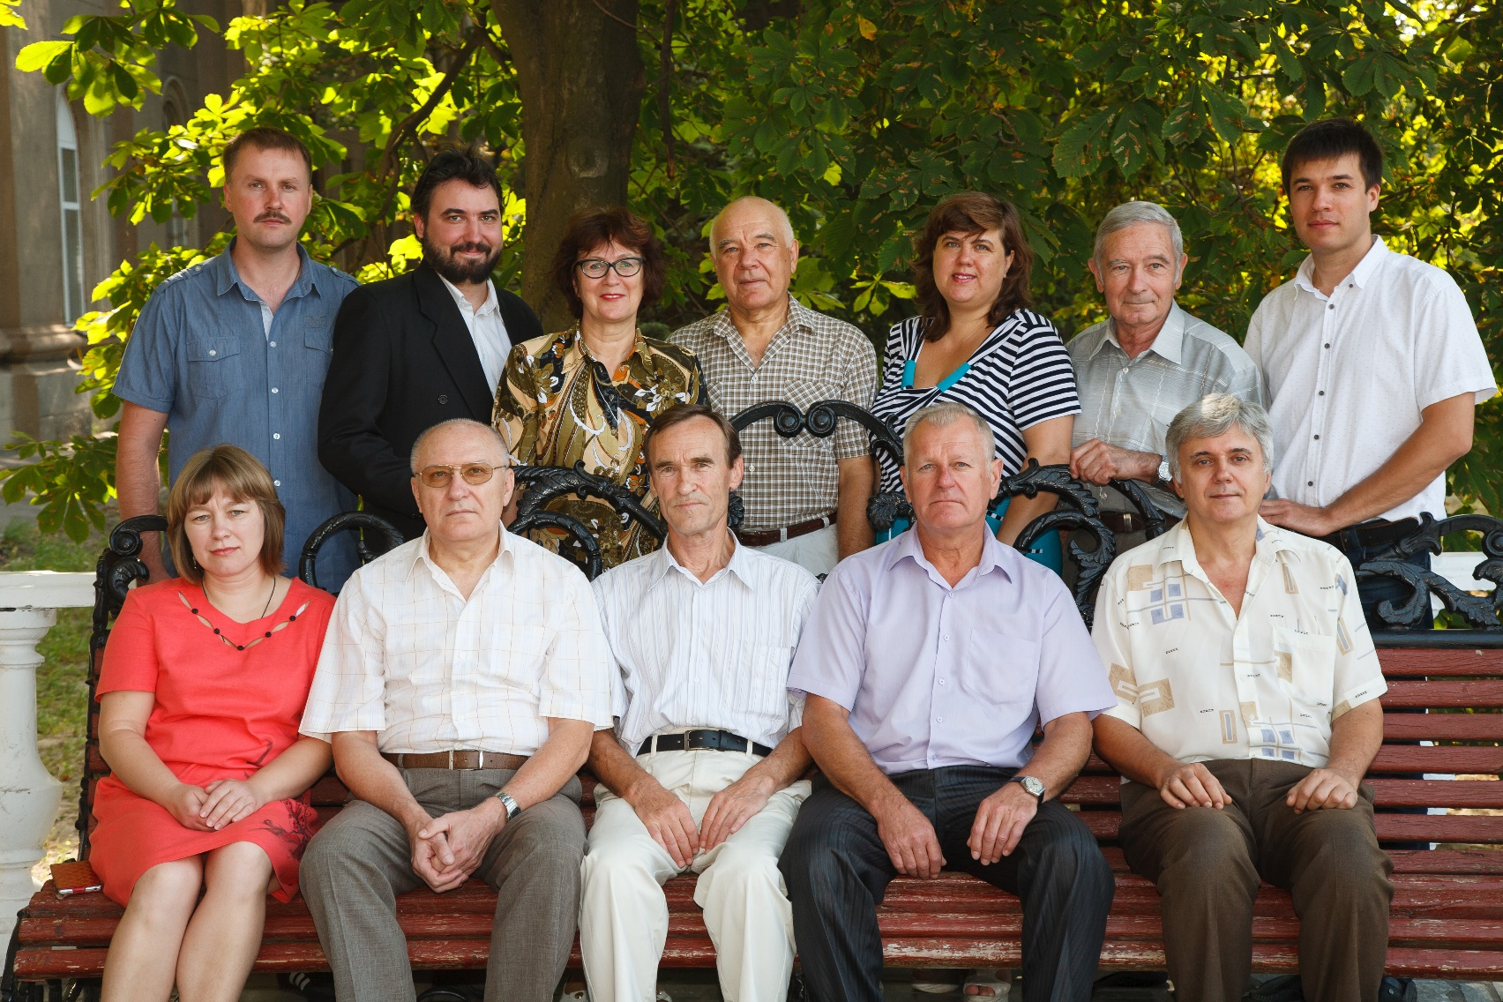
Кафедра захисту інформації
Історія розвитку кафедри:
Кафедра захисту інформації була сформована в серпні 2006 року в складі радіоприладобудівного факультету Запорізького національного технічного університету, нині факультет радіоелектроніки і телекомунікацій.
Кафедра є співорганізатором міжнародної науково-практичної конференції «Сучасні проблеми і досягнення в галузі телекомунікацій та інформаційних технологій», що проводиться кожні два роки.
Матеріально-технічна база постійно поповнюється новими програмними продуктами і зразками техніки захисту інформації
Перелік освітніх програм:
Системи технічного захисту інформації, автоматизація її обробки
Безпека інформаційних і комунікаційних систем
https://zp.edu.ua/kafedra-zahistu-informaciyi

Slide 19
125 – «Кібербезпека»
Освітня програма: Системи технічного захисту інформації, автоматизація її обробки
Освітній рівень: Бакалавр, магістр
Випускова кафедра: Захист інформації
Освітня програма пропонує комплексний підхід до вирішення сучасних проблем в сфері захисту інформації з обмеженим доступом; враховує специфіку роботи організацій, установ та підприємств у вказаній сфері; дозволяє набувати необхідних навичок в галузі забезпечення захищеності об’єктів інформатизації різного рівня. Програма зорієнтована на підготовку фахівців, діяльність яких пов’язана з забезпеченням захисту інформації з обмеженим доступом.
Випускники кафедри обіймають престижні посади на державних і комерційних підприємствах: глава служби безпеки, керівник IT-відділу, адміністратор безпеки, адміністратор комп’ютерних мереж і баз даних, аналітик в Україні та за кордоном.
https://zp.edu.ua/kafedra-zahistu-informaciyi

Slide 20
125 – «Кібербезпека»
Освітня програма: Безпека інформаційних і комунікаційних систем
Освітній рівень: Бакалавр, магістр
Випускова кафедра: Захист інформації
Освітня програма пропонує комплексний підхід до вирішення сучасних проблем в сфері інформаційної безпеки; враховує специфіку роботи організацій, установ та підприємств у вказаній сфері; дозволяє набути необхідних навичок в галузі забезпечення захищеності об’єктів інформатизації різного рівня. Програма зорієнтована на підготовку фахівців, діяльність яких пов’язана з гарантуванням безпеки інформаційних та комунікаційних технологій.
Випускники кафедри обіймають престижні посади на державних і комерційних підприємствах: глава служби безпеки, керівник IT-відділу, адміністратор безпеки, адміністратор комп’ютерних мереж і баз даних, аналітик в Україні та за кордоном.
https://zp.edu.ua/kafedra-zahistu-informaciyi

Slide 21
Чекаємо саме тебе!
Факультет радіоелектроніки та телекомунікацій
адреса деканату: вул. Жуковського 64, м. Запоріжжя,
аудиторія (кабінет): 369
тел.: +380(61)7698306, +380(61)7634258
e-mail: dekanat_fret@zntu.edu.ua
Приймальна комісія Національного університету «Запорізька політехніка», м. Запоріжжя, вул. Жуковського, 60, 7-ий корпус, 2.2
тел.:(061)769-85-92
e-mail: nuzp.pk@gmail.com

